Slide 1
Cristologia e pluralismo religioso

Slide 2
1. Le radici del dibattito contemporaneo
Harnack: «Non il Figlio, ma solo il Padre appartiene al Vangelo, così come Gesù ce lo ha annunciato»
Ernst Troeltsch: l’assolutezza cristiana è semplicemente la celebrazione più valida della religiosità personalistica

Slide 3
2. Duplicità di critiche
Critica interna: «Mito del Dio incarnato» o «mito dell’unicità cristiana»
Critica esterna: la pretesa salvifica delle altre religioni; assimilazione della figura di Gesù come maestro di ascesi

Slide 4
3. Documenti
«Redemptoris missio», del 7 dicembre 1990 di Giovanni Paolo II;
«Dialogo e annuncio. Riflessioni e orientamenti sul dialogo interreligioso e l’annuncio del Vangelo di Gesù Cristo», del 19 maggio 1991, a cura del Pontificio consiglio per il dialogo interreligioso e della Congregazione per l’evangelizzazione dei popoli;

Slide 5
4.
Il documento della Commissione Teologica Internazionale su «Il cristianesimo e le religioni» (1996)
I Lineamenta e gli Instrumenta laboris dei sinodi speciali (1997-1999)

Slide 6
5. Le domande di fondo
Se e in che senso le religioni possano essere considerate in se stesse legittime ed efficaci vie di salvezza
Se e in che senso Gesù Cristo possa essere ritenuto e annunciato come Salvatore unico e universale dell’intera umanità

Slide 7
6. La testimonianza della Scrittura
«In nessun altro c'è salvezza; non vi è infatti, sotto il cielo, altro nome dato agli uomini, nel quale è stabilito che noi siamo salvati» (At 4,12)
«In verità sto rendendomi conto che Dio non fa preferenza di persone, ma accoglie chi lo teme e pratica la giustizia, a qualunque nazione appartenga» (At 10, 34-35)

Slide 8
7.
«Anche noi siamo esseri umani, mortali come voi, e vi annunciamo che dovete convertirvi da queste vanità al Dio vivente, che ha fatto il cielo, la terra, il mare e tutte le cose che in essi si trovano» (At 14, 15)
«Noi invece crediamo che per la grazia del Signore Gesù siamo salvati, così come loro» (At 15, 11)

Slide 9
8. La patristica
Il contesto è molto diverso da quello attuale; è impossibile ogni generalizzazione. Tuttavia, due linee si impongono:
Taziano, Tertulliano e Agostino
Giustino, Ireneo e Clemente alessandrino

Slide 10
9.
Nel corso della storia il rapporto con le altre religioni, soprattutto l’ebraismo e l’Islam, da parte del cristianesimo è stato sostanzialmente polemico
Il panorama classico tra cristianesimo e religioni è cambiato nel XX secolo per numerosi fattori

Slide 11
10. Cristo salvatore «esclusivo»
Gesù Cristo viene considerato come unico ed esclusivo mediatore di salvezza
Tutte le altre mediazioni sarebbero false e devianti
(Lesslie Newbigin)

Slide 12
11. Cristo salvatore «costitutivo»
Gesù Cristo è considerato come il Salvatore costitutivo di salvezza
La causa costitutiva della salvezza è la grazia di Cristo, fuori e dentro la Chiesa
Lumen Gentium 16; Gaudium et Spes 22; Redemptoris missio

Slide 13
12. Cristo salvatore «normativo»
Si afferma il valore salvifico di tutte le religioni
La normatività di Cristo vuol dire che egli corregge e porta a compimento le altre mediazioni, che però restano intrinsecamente vere e salvifiche

Slide 14
13.
La salvezza di Dio viene sostanzialmente concessa attraverso la molteplicità delle religioni
(Hans Küng, Paul Knitter, Heinz Robert Schlette, Monika K. Hellwig, Walbert Bühlmann, Arnulf Camps, Piet Schoonenberg, Raimon Panikkar, Jacques Dupuis)

Slide 15
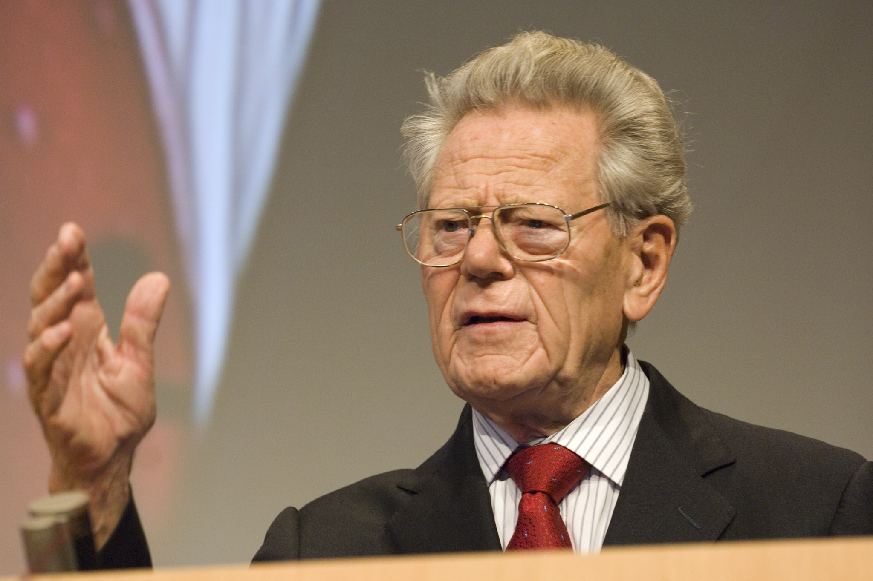
Hans Küng

Slide 16
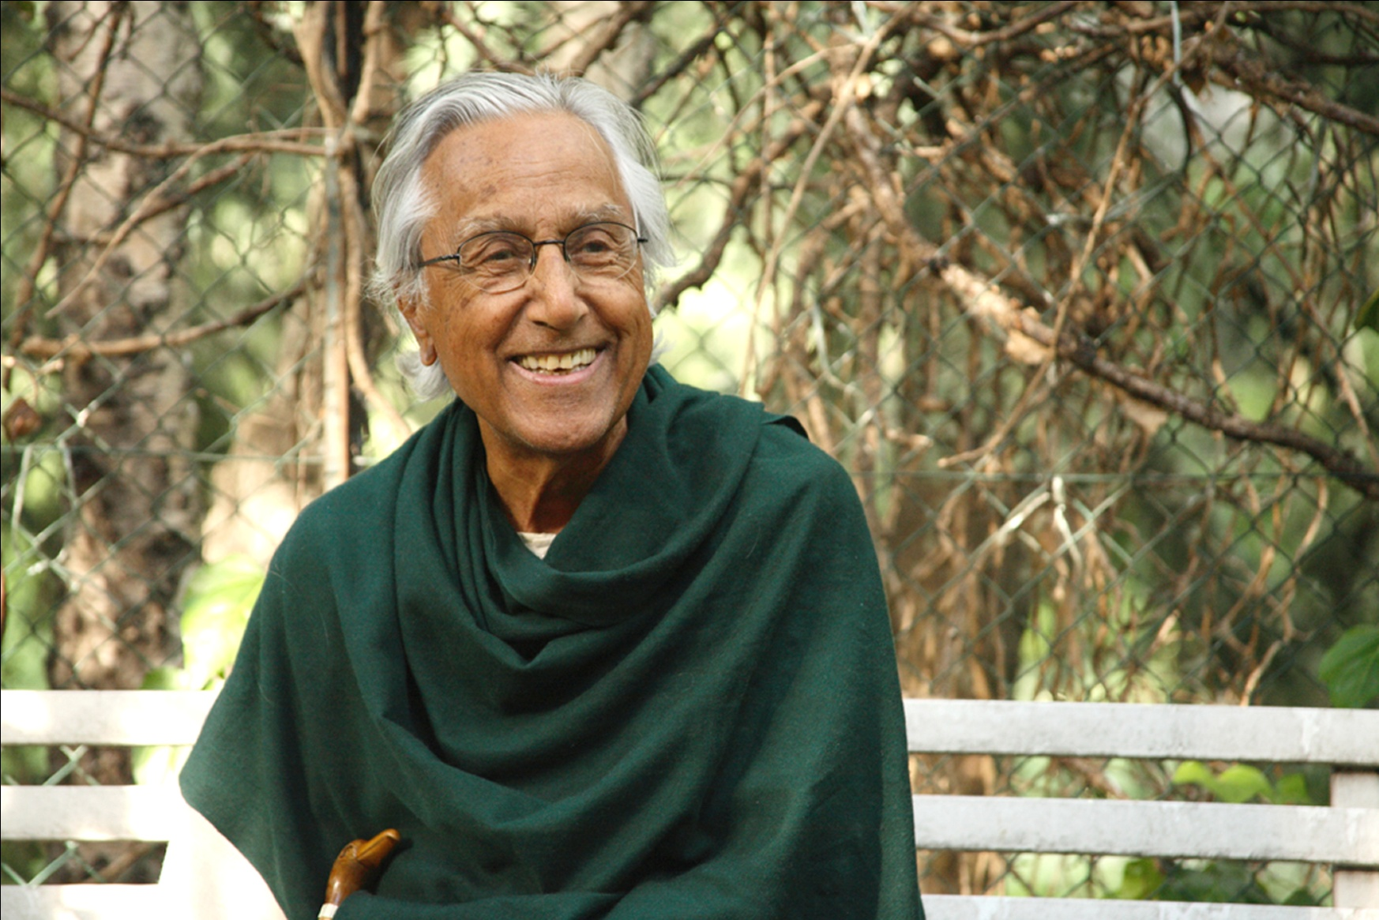
Raimon Panikkar

Slide 17

Jacques Dupuis

Slide 18
14. Cristo salvatore «relativo»
Modello esplicitamente pluralistico che suggerisce una molteplicità di mediazioni e di redenzioni, tutte ugualmente valide
Qui la salvezza non è teocentrica nel senso del Dio rivelato nel mistero di Cristo, ma viene da un Dio ineffabile, il mistero Santo, presente in modi diversi in ogni religione

Slide 19
15. Cristo salvatore «facoltativo»
La religione deve liberare l’uomo mediante una prassi adeguata
I criteri di distinzione tra le religioni non sarebbero dottrinali ma pratici
Centrale è il benessere socio-economico

Slide 20
16. I presupposti del pluralismo
1. L’accettazione della relatività
2. Il pluralismo come unica possibilità per esprimere il mistero di Dio
3. Promuovere la giustizia

Slide 21
17. La questione della verità
Mettere sullo stesso piano tutte le religioni?
Il problema del pluralismo religioso è che il mistero di Cristo e della Chiesa perdono il loro carattere di verità plenaria e di universalità salvifica

Slide 22
18. Redemptoris missio
1. Gesù Cristo è l’unico Salvatore dell’umanità (4-11)
2. Esiste una indissolubile unità personale tra il Verbo eterno e il Gesù storico (6)
3. Il Regno di Dio si identifica con la persona stessa di Gesù Cristo (12-20)

Slide 23
19.
«Gli uomini, quindi, non possono entrare in comunione con Dio se non per mezzo di Cristo, sotto l’azione dello Spirito. Questa sua mediazione unica e universale, lungi dall’essere di ostacolo al cammino verso Dio, è la via stabilita da Dio stesso, e di ciò Cristo ha piena coscienza. Se non sono escluse mediazioni partecipate di vario tipo e ordine, esse tuttavia attingono significato e valore unicamente da quella di Cristo e non possono essere intese come parallele e complementari» (RM 5)

Slide 24
20.
«È contrario alla fede cristiana introdurre una qualsiasi separazione tra il Verbo e Gesù Cristo. San Giovanni afferma chiaramente che il Verbo, che “era in principio presso Dio”, è lo stesso che “si fece carne”: Gesù è il Verbo incarnato, persona una e indivisibile. Non si può separare Gesù da Cristo» (RM 6)

Slide 25
21.
«Il Regno di Dio non è un concetto, una dottrina, un programma soggetto a libera elaborazione, ma è innanzitutto una persona che ha il volto e il nome di Gesù di Nazaret, immagine del Dio invisibile» (RM 18)

Slide 26
22. «Il cristianesimo e le religioni» (1996)
1. L’intera umanità si salva solo in Gesù Cristo (49a)
2. «Non c’è un Logos che non sia Gesù e non c’è uno Spirito che non sia lo Spirito di Cristo» (80)

Slide 27
23.
3. La teoria del Logos spermatikòs distingue chiaramente tra la piena apparizione del Logos in Gesù e la presenza dei suoi semi in quelli che non lo conoscono (49b)
4. «Soltanto nella Chiesa, che è in continuità storica con Gesù, si può vivere pienamente il suo mistero (49c)

Slide 28
24.
5. Le molteplici vie di salvezza dovute alla volontà salvifica universale di Dio (49d)
6. «La salvezza è unica ed è la stessa per tutti gli uomini: la piena conformazione a Gesù e la comunione con lui nella partecipazione alla sua filiazione divina […] non ci possono essere vie per andare a Dio che non confluiscano nell’unica via che è Cristo» (49e)

Slide 29
25. Dominus Iesus (2000)
La pienezza e la definitività della rivelazione di Gesù (5-8)
L’unità dell’economia salvifica del Verbo incarnato e dello Spirito Santo (9-12)
L’unicità e l’universalità del ministero salvifico di Gesù Cristo (13-16)

Slide 30
26.
La piena e completa verità di Dio non potrebbe essere monopolio di nessuna religione storica, neppure del cristianesimo
La persona divina del Verbo incarnato rivela Dio in modo assoluto e definitivo

Slide 31
27.
1. Considera Gesù di Nazaret come una delle tante incarnazioni storico-salvifiche del Verbo eterno
2. Ci sarebbe una salvezza operata dal Verbo eterno distinta da quella del Verbo incarnato
3. Separa l’economia dello Spirito Santo da quella del Verbo incarnato

Slide 32
28.
Negazione dell’unicità e dell’universalità salvifica del mistero di Cristo
«Deve essere fermamente creduta come dato perenne della fede della Chiesa, la verità di Gesù Cristo, Figlio di Dio, Signore e unico Salvatore, che nel suo evento di incarnazione morte e risurrezione ha portato a compimento la storia della salvezza che ha in lui la sua pienezza e il suo centro» (13)

